Slide 1



नोंदणी व मुद्रांक विभाग
महाराष्ट्र शासन
कार्यालय :- सह दुय्यम निबंधक वर्ग-2, हिंगोली,जि.हिंगोली.
क्षेत्रीय शासकीय व निमशासकीय कार्यालयांसाठी 100 दिवसांचा कृति आराखडा

Slide 2
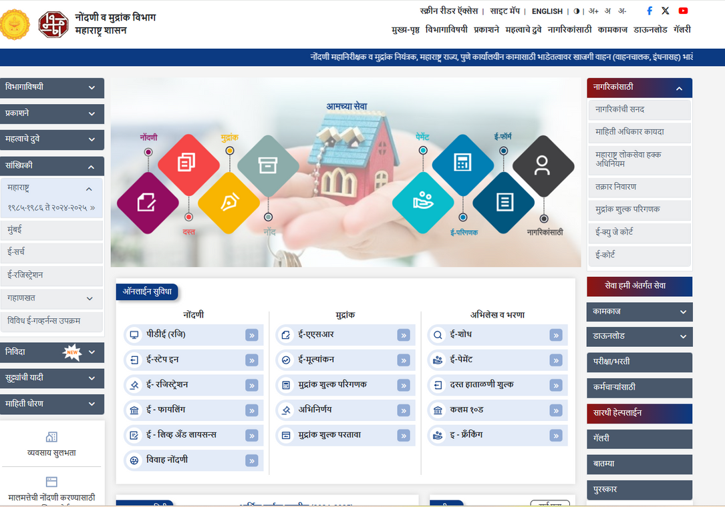
1
संकेतस्थळ
  विभागाच्या ऑनलाईन सुविधांची माहिती
  विभागाविषयी माहिती
  प्रकाशने (कायदे, नियम, अधिसुचना इत्यादी)
  महत्वाचे दुवे (पोर्टल बाबत)
  सांख्यिकी (दस्त संख्या, मुद्रांक शुल्क व नोंदणी फी)
  नागरिकांसाठी (नागरीकांची सनद , सारथी इत्यादी)
  सेवा हमी अंतर्गत सेवांबाबत माहिती. वरील सर्व विषयांची माहिती विभागाच्या संकेतस्थळावर अदयावत केलेली आहे.

Slide 3
2
सुकर जिवनमान (Ease of Living)
  सन 2002 पूर्वी नोंदणीस स्विकारलेले दस्त पक्षकारास त्याच दिवशी परत करण्यात येत नव्हते. तथापी सरिता प्रणालीअंतर्गत सन 2002 नंतर नोंदणीस स्विकारून दस्त स्कॅन करुन पक्षकारास त्याच दिवशी परत करण्यात येत आहेत. तसेच नोंदणी झालेल्या दस्तांच्या सुची क्र.2, नक्कल प्रती त्याच दिवशी अथवा दुस-या दिवशी दिल्या जातात. सुची क्रमांक 2 ची प्रथम प्रत नोंदणीच्या दिवशी पक्षकारास विनामुल्य देण्यात येत आहे.
  2. महाराष्ट्र लोकसेवा हक्क अधिनियम 2016 अन्वये नागरिकांना या कार्यालयातर्फे देण्यात येणा-या अधिसुचित सेवांची विहित
  कालावधीत व विहित मुदतीबाबत माहिती देण्याकरिता दर्शनी भागात फलक लावण्यात आलेले आहेत.
  3. केंद्रीय माहितीचा अधिकार अधिनियम 2005 अंतर्गत नागरिकांना माहिती उपलब्ध करुन देण्यासाठी सहाय्य केले जाते.

Slide 4
3
तक्रार निवारण (Grievance Redressal)
  नागरिकांकडून दुय्यम निबंधक कार्यालयात प्राप्त झालेल्या सर्व तक्रारी (आपले सरकार, PG पोर्टल व CRM पोर्टल यांसह) निरंक आहे.

Slide 5
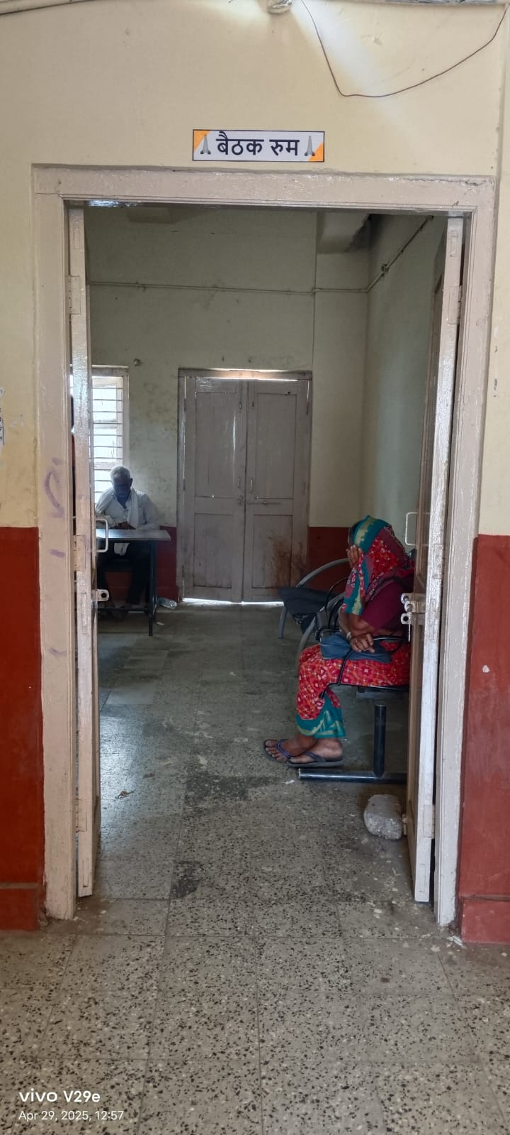
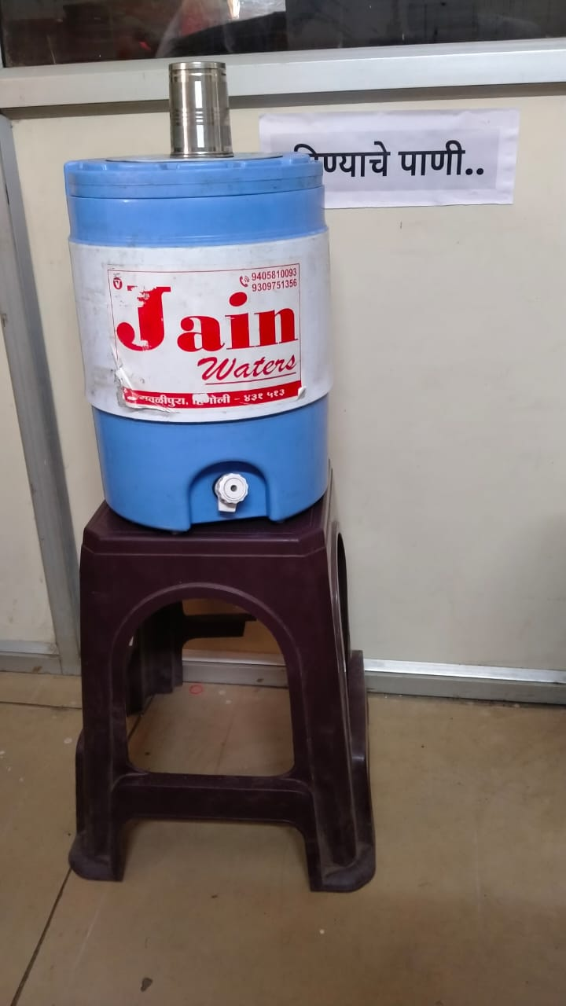
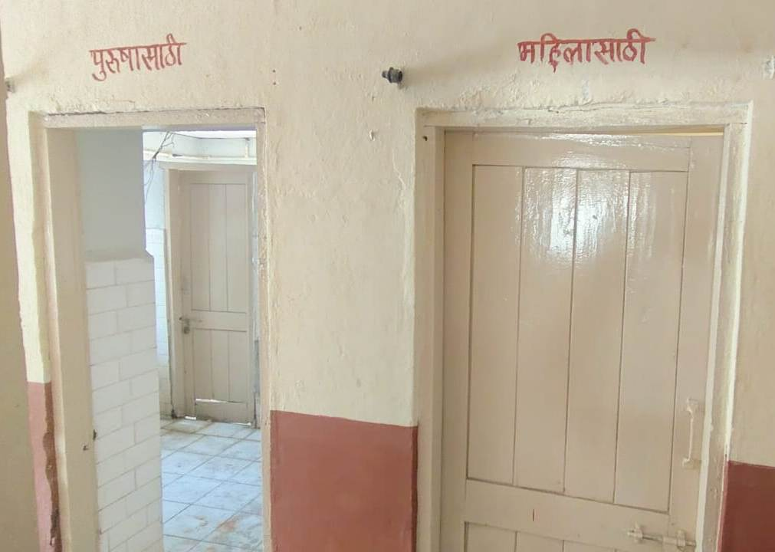
4
कार्यालयीन सोईसुविधा (Office Amenities)
  नागरिकांसाठी बसण्याची व्यवस्था या कार्यालयात करण्यात आलेली आहे.
  नागरिकांसाठी पिण्याच्या पाण्याची व्यवस्था या कार्यालयात करण्यात आलेली आहे.
  पुरुषांसाठी व महिलांसाठी स्वतंत्रपणे प्रसाधनगृहांची व्यवस्था या कार्यालयात करण्यात आलेली आहे.
बैठक व्यवस्था
पाण्याचे पाणी
प्रसाधनगृह

Slide 6
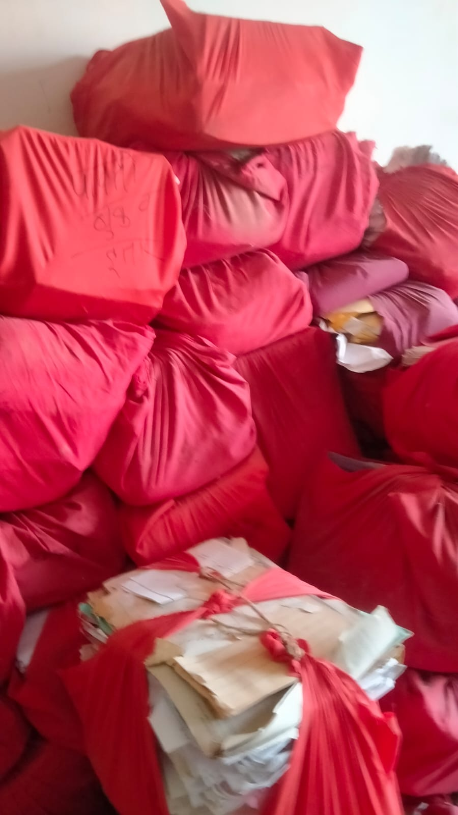
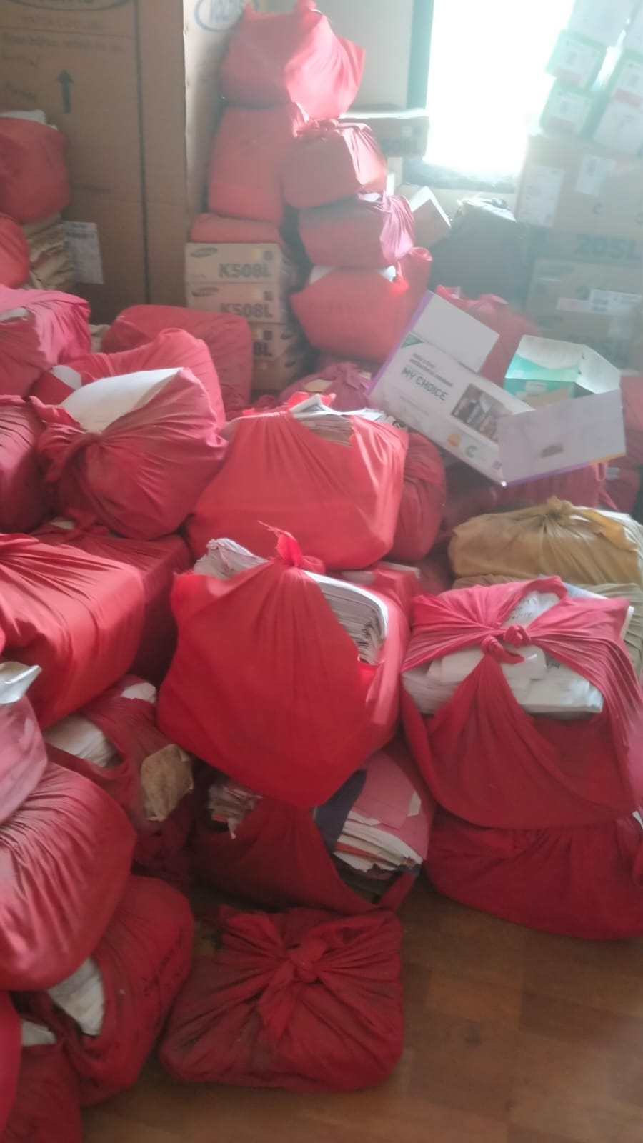
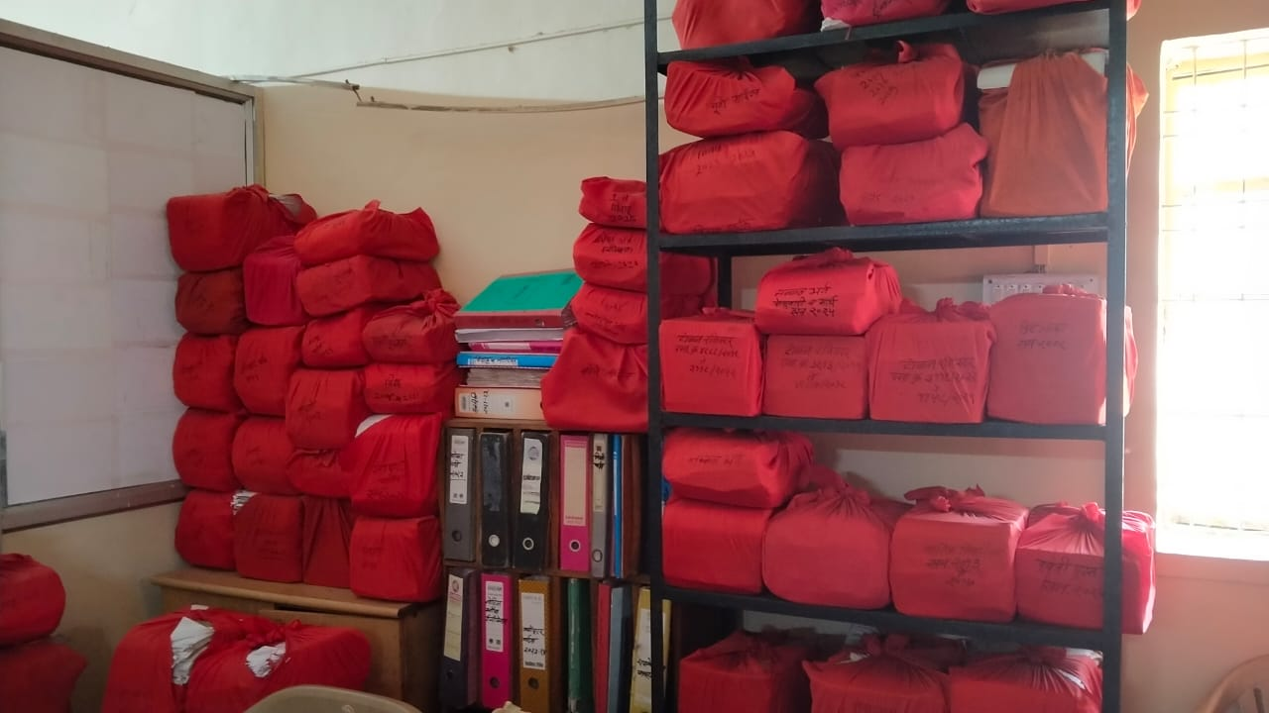
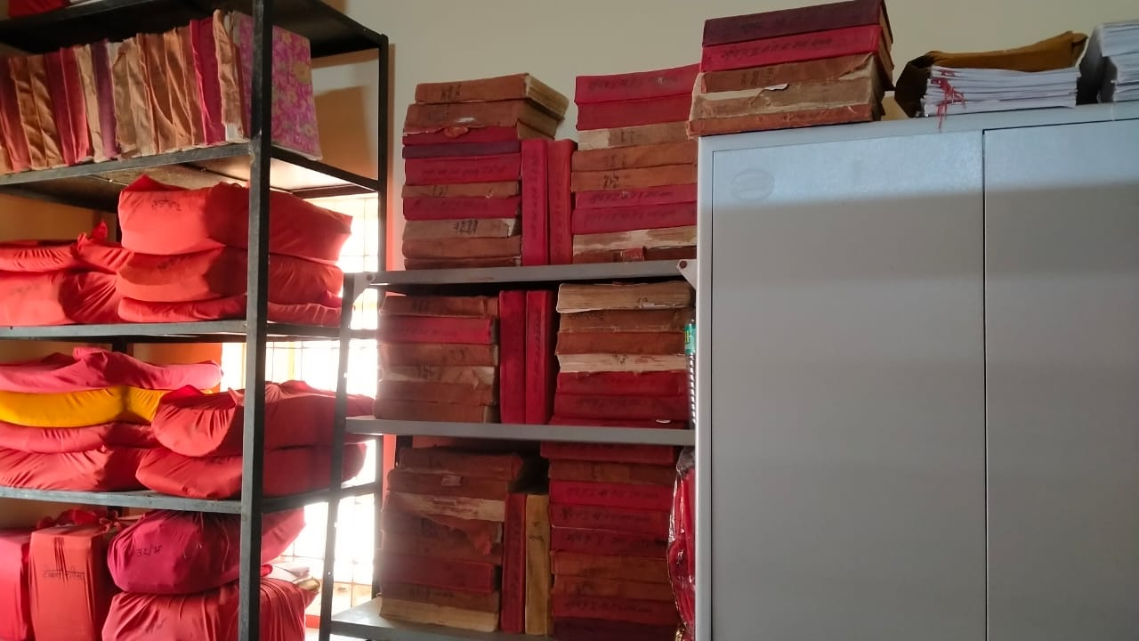
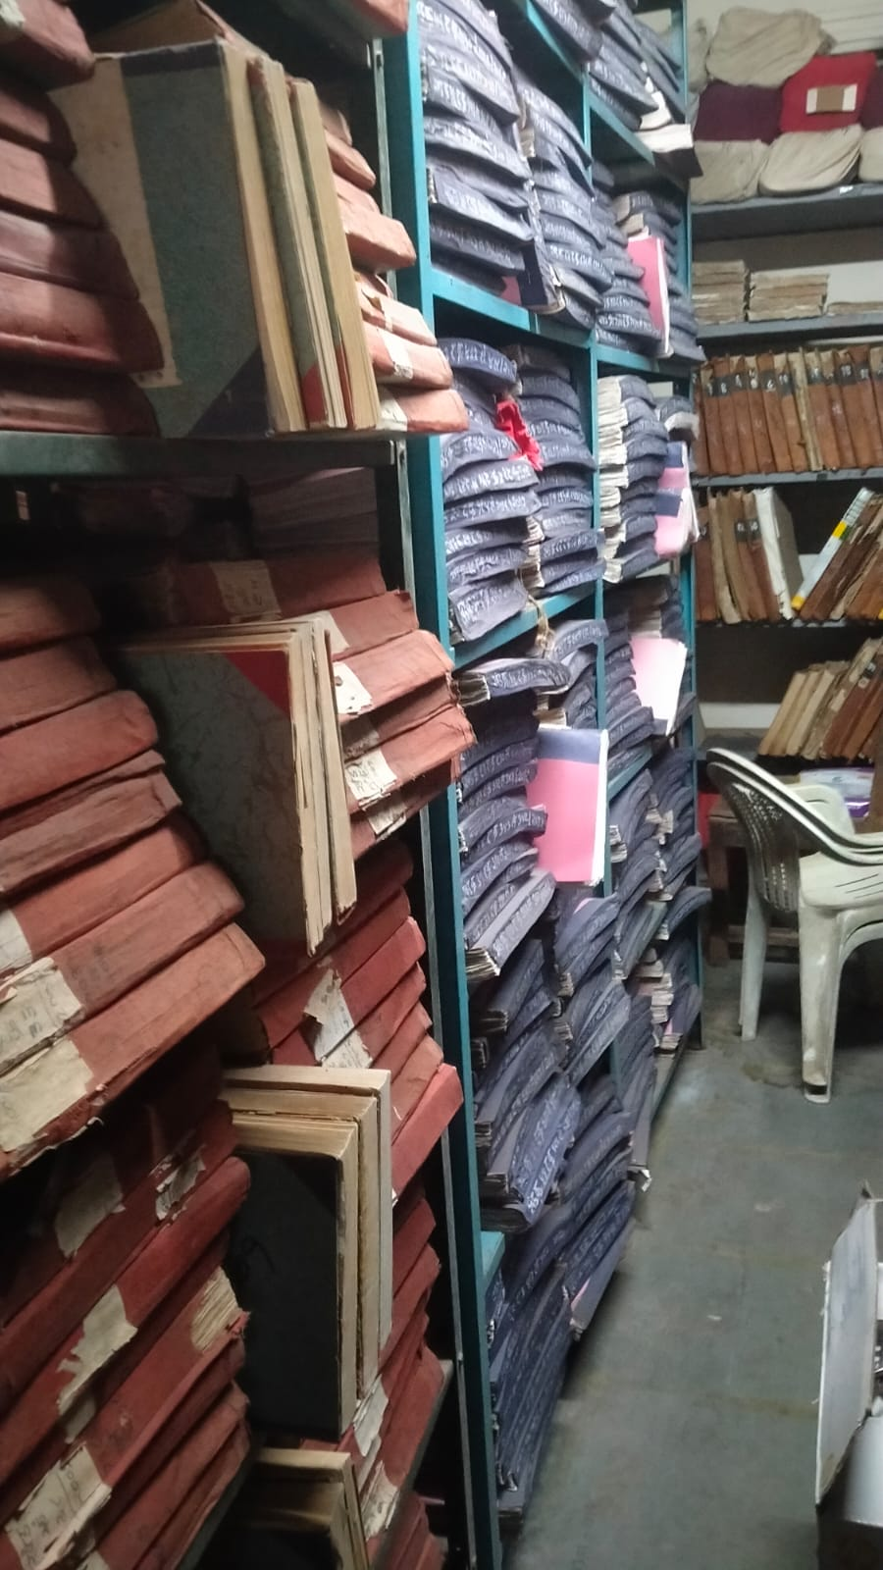
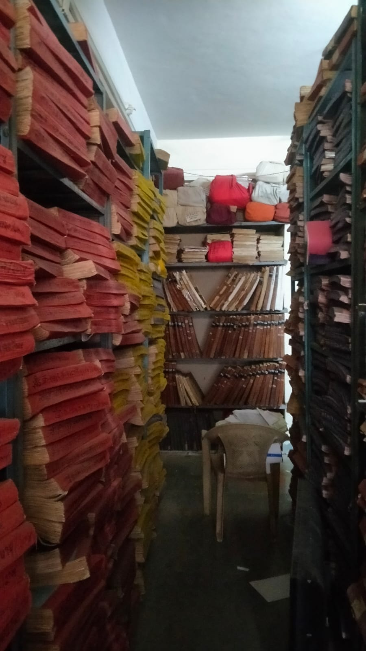
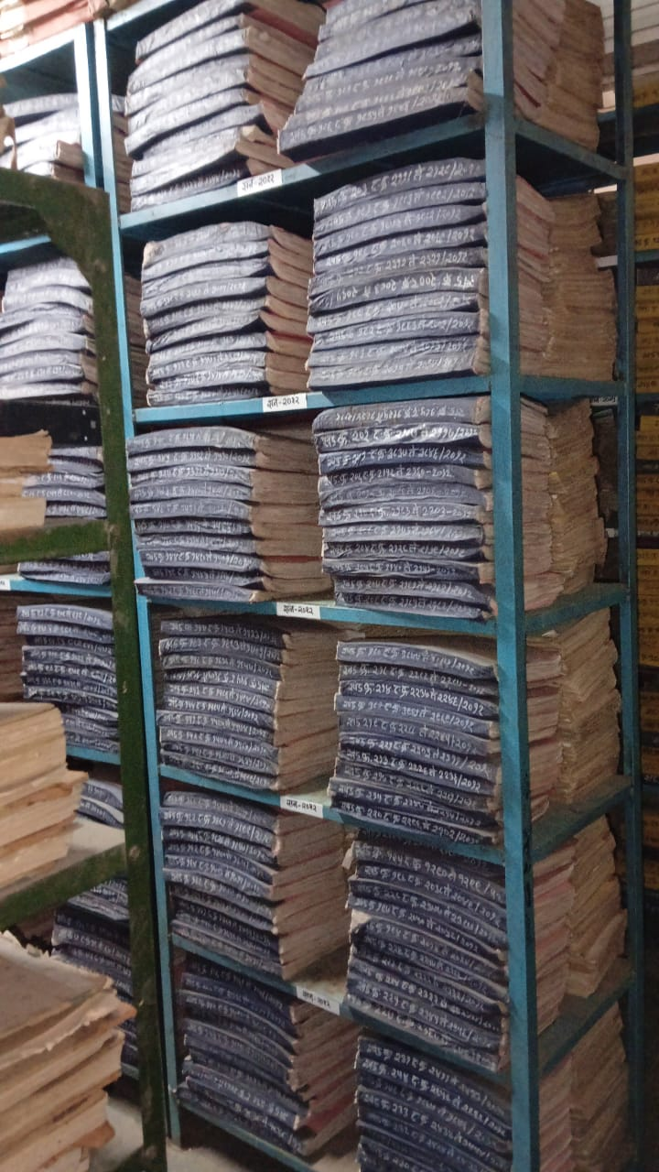
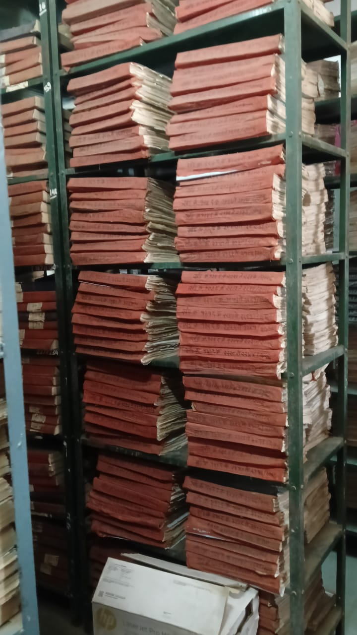
5
अभिलेख स्वच्‍छता (Cleanliness)
पुर्वीचे फोटो
नंतरचे फोटो

Slide 7
06
मुदतबाह्य अभिलेख नष्ट करने
अ.क्र. | कार्यालयाचे नाव | नष्ट करावयाचे अभिलेख एकूण गठ्ठे / संचिका | नष्ट केलेले अभिलेख गठ्ठे / संचिका | नष्ट करणेवर शिल्लक गठ्ठे / संचिका (2-3) | कामकाज प्रलंबित राहणेचे कारण | शेरा
1 | सह दुय्यम निबंधक वर्ग-2 हिंगोली | -- | -- | -- | कार्यालयातील बरेच अभिलेख असल्या करणाने नष्ठ करायाचे अभिलेखची यादी तयार करण्याचे काम चालू आहे.

Slide 8
07
तक्रार निवारण
अ.क्र. | तक्रार प्रकार | प्राप्त प्रकरणे | निकाली प्रकरणे | शिल्लक प्रकरणे
1 | कार्यालयात प्रत्यक्ष प्राप्त प्रकरणे | 0 | 0 | 0
2 | आपले सरकार प्राप्त प्रकरणे | 0 | 0 | 0
3 | पी जी पोर्टल प्राप्त प्रकरणे | 0 | 0 | 0
4 | सी. आर. एम. पोर्टल प्राप्त प्रकरणे | 0 | 0 | 0

Slide 9


बी.एन.काचगुंडे,
प्र.सह दुय्यम निबंधक वर्ग-2,
हिंगोली.

